Slide 1
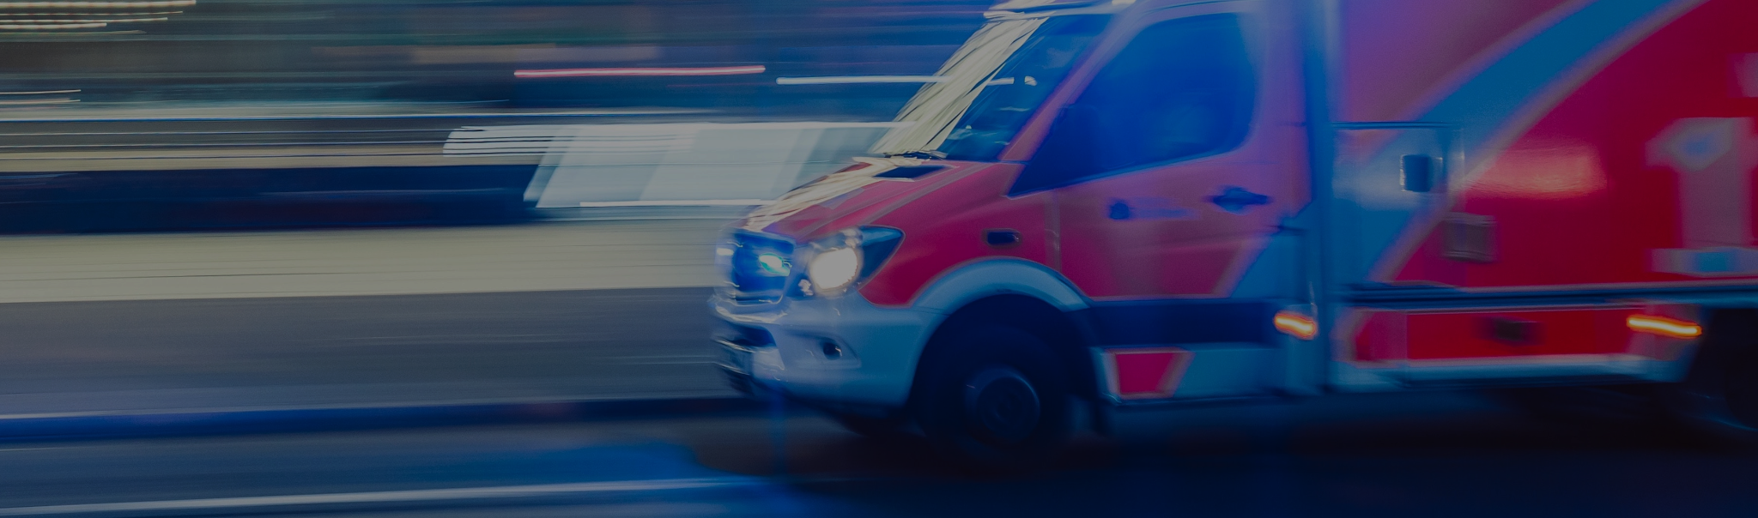
Дипломный проект на тему:
“Natural Language Processing with Disaster”
“Tweets Predict which Tweets are about real disasters and which ones are not”
Слушатель: Захарченко Александр Владиславович

Slide 2

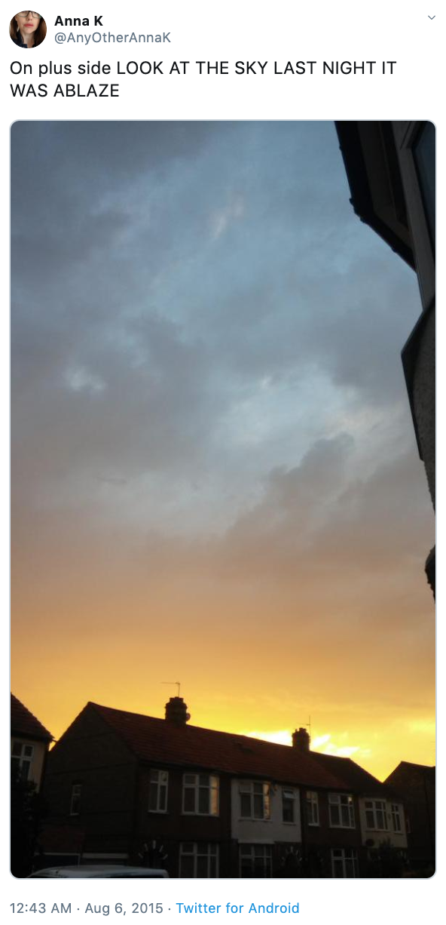
Актуальность темы и ее проблематика
Твиттер стал важным каналом связи в чрезвычайных ситуациях. Повсеместное распространение смартфонов позволяет людям сообщать о чрезвычайной ситуации, которую они наблюдают, в режиме реального времени. Из-за этого все больше организаций заинтересованы в программном мониторинге Twitter (например, организации по оказанию помощи в случае стихийных бедствий и информационные агентства). Но не всегда ясно, действительно ли слова человека предвещают катастрофу.

Slide 3
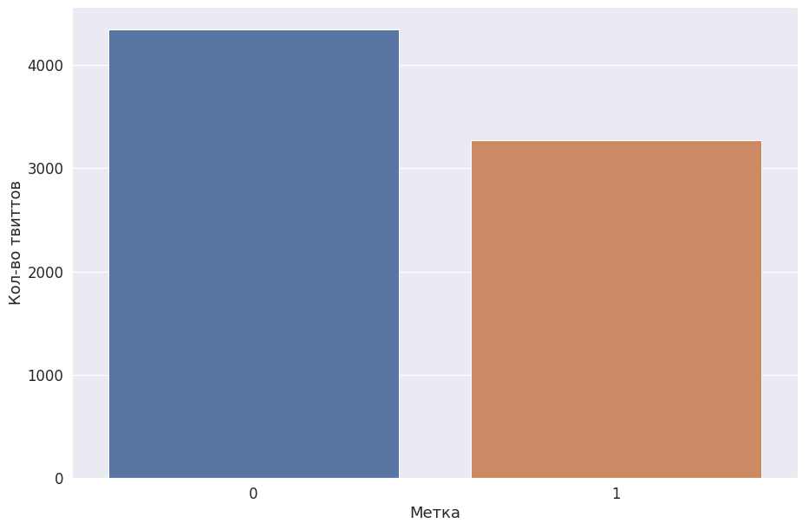
Natural Language Processing with Disaster
Количество твитов, которые являются катастрофой (метка 1) и которые не являются таковой (метка 0)

Slide 4
Natural Language Processing with Disaster
Реальные твиты:
[1] Nearly 50 thousand people affected by floods in #Paraguay ? http://t.co/aw23wXtyjB http://t.co/ABgct9VFUa
[2] Vladimir Putin Issues Major Warning But Is It Too Late To Escape Armageddon? http://t.co/gBxafy1m1C
[3] @DoctorFluxx @StefanEJones @spinnellii @themermacorn No burning buildings and rob during a riot. That's embarrassing &amp; ruining this nation.
[4] Telnet attacked from 124.13.172.40 (STREAMYX-HOME-SOUTHERN MY)
[5] LONDON IS DROWNING AND IIII LIVE BY THE RIVEEEEEER
Фейковые твиты:
[1] Everyday is a near death fatality for me on the road. Thank god is on my side.??
[2] #Lifestyle Û÷It makes me sickÛª: Baby clothes deemed a Û÷hazardÛª http://t.co/0XrfVidxA2 http://t.co/oIHwgEZDCk
[3] @Lenn_Len Probably. We are inundated with them most years!
[4] A demoness with the voice of an angel. Like a siren's call beckoning me to the void. Don't ?? on thisÛ_ https://t.co/nPS3xpBKaQ
[5] Next Man Up---AH SCREW THIS! I'm so tired of injuries. What happened to Camp Cupcake? More like Camp Cramp and Break.

Slide 5
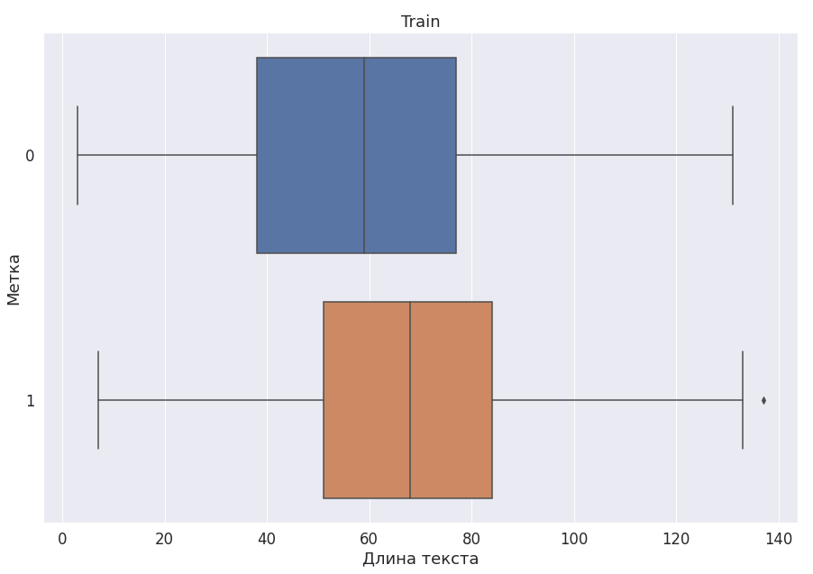
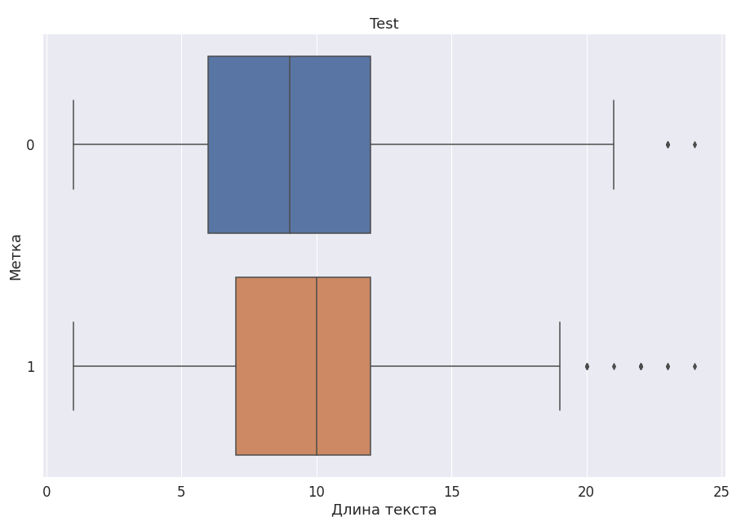
Natural Language Processing with Disaster
Длины текстов

Slide 6
Natural Language Processing with Disaster
It’s done with BEST method. Writé me abs@a.com visit http://url.com. 🙂
it is do with best method. write me visit.

Slide 7
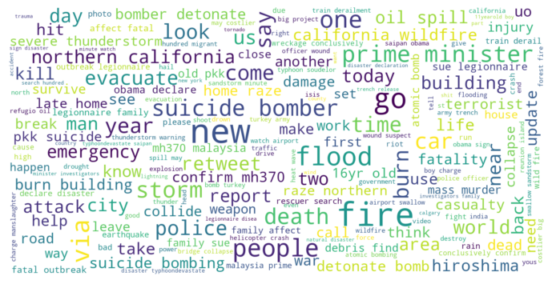
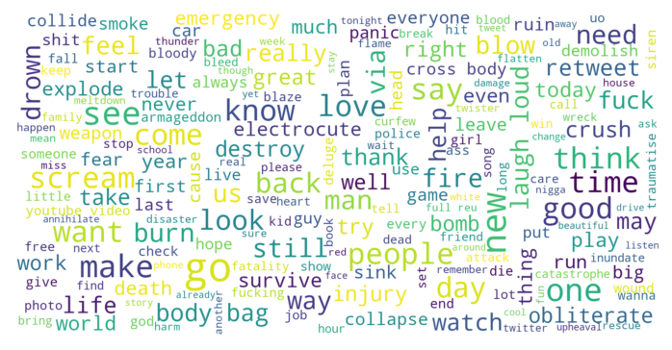
Natural Language Processing with Disaster
WorldCloud твитов с катастрофой и без
Tweet with disaster
Tweet without disaster

Slide 8
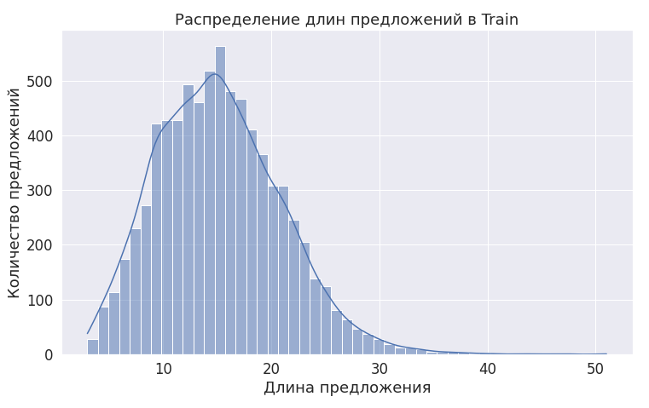
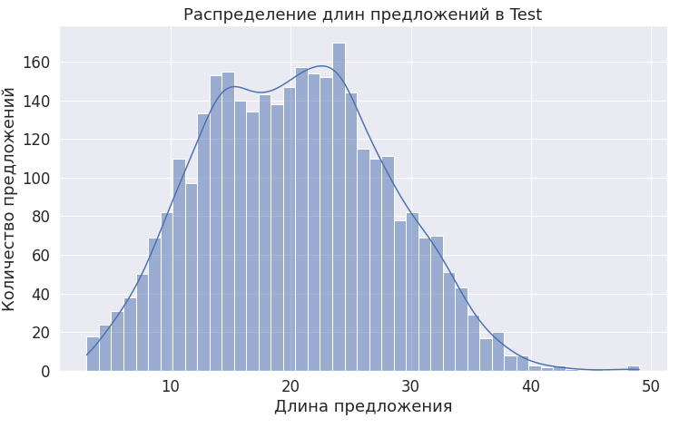
Natural Language Processing with Disaster
Распределения длин предложений

Slide 9
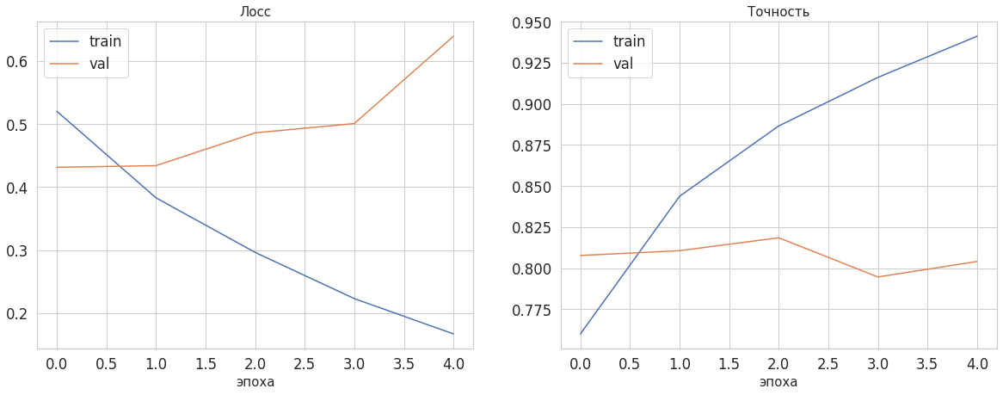
Natural Language Processing with Disaster
Обучение BERT с моделью “bert-large-uncased”

Slide 10
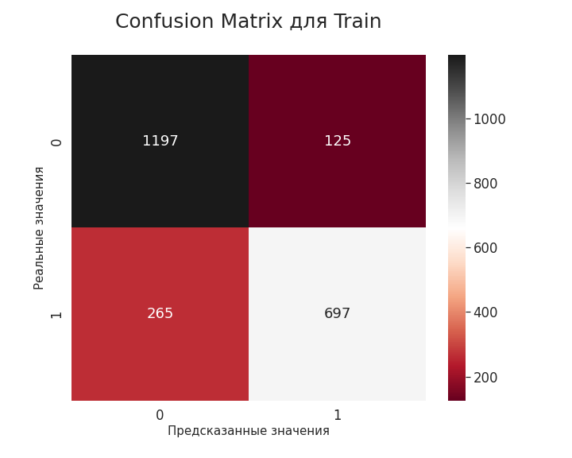
Выводы
Accuracy: 82.92%, Precision: 84.79%, Recall: 72.45%, F1-score: 78.14%

Slide 11
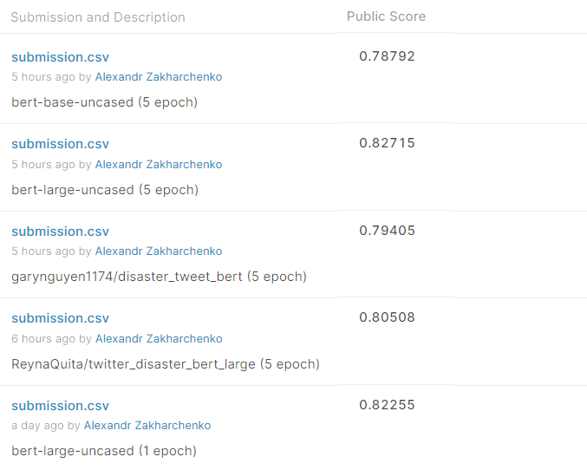
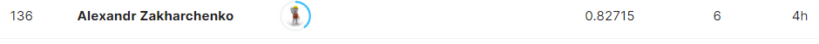
Выводы

Slide 12
Список использованных источников
https://pandas.pydata.org/docs/
https://matplotlib.org/stable/users/index.html
https://seaborn.pydata.org/
https://scikit-learn.org/stable/user_guide.html
https://huggingface.co/docs/transformers/model_doc/bert#bertmodel
https://huggingface.co/bert-large-uncased

Slide 13


Slide 14
Критерии оценки дипломного проекта
Оценка «отлично» выставляется при условии, что сформулирована проблема и обоснована её актуальность, сформулированы выводы, тема работы раскрыта полностью, высокий уровень самостоятельности и оригинальности работы, выдержан объём, соблюдены требования к внешнему оформлению, при защите даны ответы на дополнительные вопросы.
Оценка «хорошо» выставляется при условии, что основные требования к работе выполнены, но при этом допущены недочёты. В частности, имеются неточности в материалах; нарушена логическая последовательность в суждениях; работа выполнена самостоятельно, но недостаточно оригинальна, не выдержан объём работы; имеются упущения в оформлении; но на дополнительные вопросы при защите даны полные ответы.
Оценка «удовлетворительно» выставляется при условии, что имеются существенные отступления от требований к работе. В частности: проблема решена лишь частично; допущены фактические ошибки в содержании работы. В работы обнаружены значительные заимствования. На дополнительные вопросы при защите даны неполные ответы.
Оценка «неудовлетворительно» выставляется при условии, что проблема не раскрыта, обнаруживается существенное непонимание проблемы. Работа выполнена не самостоятельно. В основной части отсутствуют авторские слайды. Во время защиты отсутствует вывод. Работа не сдана.

Slide 15
Требования к презентации дипломного проекта
Используем утвержденный шаблон.
Все слайды являются обязательными.
Количество слайдов основной части зависит от количества слушателей.
К рисункам делаем подписи.
Используем единообразные шрифты из слайда в слайд для заголовков, текста, подписей.
Нумеруем по порядку все слайды, кроме титульного.
Перед защитой каждому слушателю необходимо загрузить на страницу «Дипломный проект» образовательной платформы СберУниверситета презентацию дипломного проекта в формате pdf.

